Slide 2
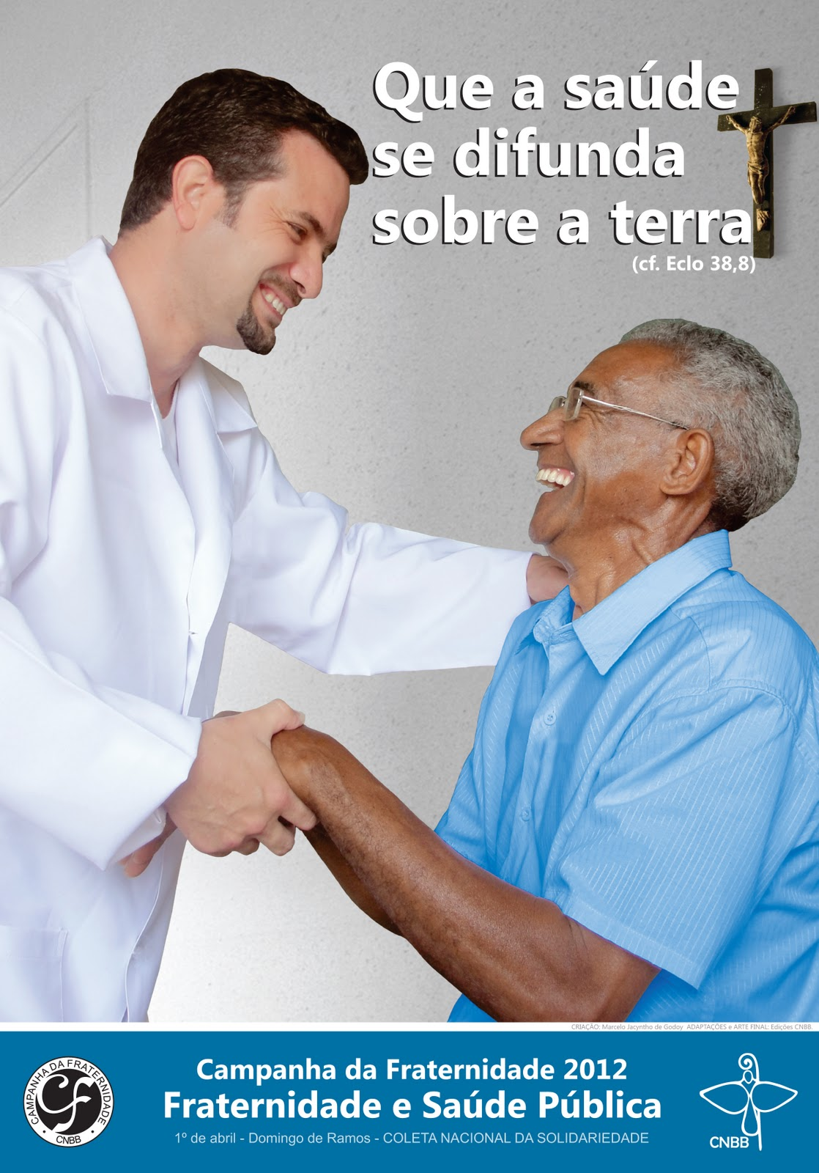
3º Domingo da Quaresma

Slide 3
CF 2012 “FRATERNIDADE E SAÚDE PÚBLICA”

Slide 4
A caminhada deste tempo quaresmal, já ao meio do percurso, é um

Slide 5
momento privilegiado para fortalecer a conversão e o conhecimento

Slide 6
do rosto de Deus. Neste tempo de purificação, conduzidos

Slide 7
pela Palavra de Deus, hoje o Evangelho nos revela a imagem do

Slide 8
nosso Deus que não pede sacrifícios de animais ou de coisas, não

Slide 9
pede nada aos homens, mas é Ele que se dá com todo o seu amor. Por isso,

Slide 10
o único culto que nos pede é o prolongamento do seu amor à

Slide 11
humanidade, um culto no qual o homem coloca toda a

Slide 12
sua vida a serviço dos outros.

Slide 14
Canto de Abertura

Slide 16
Saudação

Slide 17
Em nome do Pai e do Filho e do Espírito Santo.
Amém.

Slide 18
A graça e a paz de Deus, nosso Pai,

Slide 19
e de Jesus Cristo, nosso Senhor,

Slide 20
estejam convosco.

Slide 21
Bendito seja Deus que nos reuniu no amor de Cristo.

Slide 23
Ato Penitencial

Slide 24
No início desta celebração eucarística,

Slide 25
peçamos a conversão do coração,

Slide 26
fonte de reconciliação e comunhão

Slide 27
com Deus e com os irmãos e irmãs. (Silêncio)

Slide 28
Senhor, que na água e no Espírito

Slide 29
nos regenerastes à vossa imagem,

Slide 30
tende piedade de nós.

Slide 31
Senhor, tende piedade de nós.

Slide 32
Cristo, que enviais o vosso Espírito

Slide 33
para criar em nós um coração novo,

Slide 34
tende piedade de nós.

Slide 35
Cristo, tende piedade de nós.

Slide 36
Senhor, que nos tornastes participantes

Slide 37
do vosso Corpo e do vosso Sangue,

Slide 38
tende piedade de nós.

Slide 39
Senhor, tende piedade de nós.

Slide 40
Deus todo-poderoso tenha compaixão de nós,

Slide 41
perdoe os nossos pecados

Slide 42
e nos conduza à vida eterna.
Amém.

Slide 44
Hino de Louvor
(Omite-se)

Slide 46
Oração da Coleta

Slide 47
Ó Deus, fonte de toda misericórdia e de toda bondade,

Slide 48
vós nos indicastes o jejum, a esmola e a oração

Slide 49
como remédio contra o pecado.

Slide 50
Acolhei esta confissão da nossa fraqueza

Slide 51
para que, humilhados pela consciência de nossas faltas,

Slide 52
sejamos confortados pela vossa misericórdia.

Slide 53
Por nosso Senhor Jesus Cristo, vosso Filho,

Slide 54
na unidade do Espírito Santo.

Slide 55
Amém.

Slide 57
Expulsando os vendedores do Templo de Jerusalém, o Filho de Deus não pretende purificar o

Slide 58
lugar santo, corrompido pelo comércio, mas impedir um culto que, na realidade, era só pretexto da

Slide 59
casta sacerdotal para desfrutar do povo e impor seu domínio sobre ele. Estejamos atentos à Palavra de Deus!

Slide 61
PRIMEIRA LEITURA
(mais longa)
Êx 20,1-17

Slide 62
Leitura do Livro do Êxodo

Slide 63
Naqueles dias, ¹Deus pronunciou todas estas palavras: ²“Eu

Slide 64
sou o Senhor teu Deus que te tirou do Egito, da casa da escravidão.

Slide 65
³Não terás outros deuses além de mim. ⁴Não farás para ti imagem

Slide 66
esculpida, nem figura alguma do que existe em cima, nos céus, ou

Slide 67
embaixo, na terra, ou do que existe nas águas, debaixo da terra. ⁵Não

Slide 68
te prostrarás diante desses deuses nem lhes prestarás culto, pois eu

Slide 69
sou o Senhor teu Deus, um Deus ciumento. Castigo a culpa dos pais nos

Slide 70
filhos até a terceira e quarta geração dos que me odeiam, ⁶mas

Slide 71
uso da misericórdia por mil gerações com aqueles que me

Slide 72
amam e guardam os meus mandamentos.

Slide 73
⁷Não pronunciarás o nome do Senhor teu Deus em vão,

Slide 74
porque o Senhor não deixará sem castigo quem pronunciar seu

Slide 75
nome em vão. ⁸Lembra-te de santificar o dia de sábado. ⁹Trabalharás

Slide 76
durante seis dias e farás todos os teus trabalhos, ¹⁰mas o sétimo

Slide 77
dia é sábado, dedicado ao Senhor teu Deus. Não farás trabalho algum,

Slide 78
nem tu, nem teu filho, nem tua filha, nem teu escravo, nem tua escrava,

Slide 79
nem teu gado, nem o estrangeiro que vive em tuas cidades.

Slide 80
¹¹Porque o Senhor fez em seis dias o céu, a terra e o mar e tudo o que

Slide 81
eles contêm; mas no sétimo dia descansou. Por isso o

Slide 82
Senhor abençoou o dia do sábado e o santificou.

Slide 83
¹²Honra teu pai e tua mãe, para que vivas longos anos na terra que o

Slide 84
Senhor teu Deus te dará. ¹³Não matarás. ¹⁴Não cometerás

Slide 85
adultério. ¹⁵Não furtarás. ¹⁶Não levantarás falso testemunho contra o teu

Slide 86
próximo. ¹⁷Não cobiçarás a casa do teu próximo. Não cobiçarás a

Slide 87
mulher do teu próximo, nem seu escravo, nem sua escrava, nem

Slide 88
seu boi, nem seu jumento, nem coisa alguma que lhe pertença”.

Slide 89
Palavra do Senhor.
Graças a Deus!

Slide 91
SALMO RESPONSORIAL
Sl 18

Slide 92
Senhor, tens palavras de vida eterna.

Slide 93
Senhor, tens palavras de vida eterna.

Slide 94
1. A lei do Senhor Deus é perfeita,

Slide 95
conforto para a alma!

Slide 96
O testemunho do Senhor é fiel,

Slide 97
sabedoria dos humildes.

Slide 98
Senhor, tens palavras de vida eterna.

Slide 99
2. Os preceitos do Senhor são precisos,

Slide 100
alegria ao coração.

Slide 101
O mandamento do Senhor é brilhante,

Slide 102
para os olhos é uma luz.

Slide 103
Senhor, tens palavras de vida eterna.

Slide 104
3. É puro o temor do Senhor,

Slide 105
imutável para sempre.

Slide 106
Os julgamentos do Senhor são corretos

Slide 107
e justos igualmente.

Slide 108
Senhor, tens palavras de vida eterna.

Slide 109
4. Mais desejáveis do que o ouro são eles,

Slide 110
do que o ouro refinado.

Slide 111
Suas palavras são mais doces que o mel,

Slide 112
que o mel que sai dos favos.

Slide 113
Senhor, tens palavras de vida eterna.

Slide 115
SEGUNDA LEITURA
1Cor 1,22-25

Slide 116
Leitura da Primeira Carta de São Paulo aos Coríntios:

Slide 117
Irmãos: ²²Os judeus pedem sinais milagrosos, os gregos

Slide 118
procuram sabedoria; ²³nós, porém, pregamos Cristo

Slide 119
crucificado, escândalo para os judeus e insensatez para os pagãos.

Slide 120
²⁴Mas, para os que são chamados, tanto judeus como gregos,

Slide 121
esse Cristo é poder de Deus e sabedoria de Deus.

Slide 122
²⁵Pois o que é dito insensatez de Deus é mais sábio do que os homens, e o

Slide 123
que é dito fraqueza de Deus é mais forte do que os homens.

Slide 124
Palavra do Senhor.
Graças a Deus!

Slide 126
Aclamação ao Evangelho

Slide 128
EVANGELHO
Jo 2,13-25

Slide 129
O Senhor esteja convosco.

Slide 130
Ele está no meio de nós.

Slide 131
PROCLAMAÇÃO do Evangelho de Jesus Cristo † segundo João

Slide 132
Glória a vós, Senhor!

Slide 133
¹³Estava próxima a Páscoa dos judeus e Jesus subiu a

Slide 134
Jerusalém. ¹⁴No Templo, encontrou os vendedores de bois, ovelhas e

Slide 135
pombas e os cambistas que estavam aí sentados. ¹⁵Fez então um

Slide 136
chicote de cordas e expulsou todos do Templo, junto com as

Slide 137
ovelhas e os bois; espalhou as moedas e derrubou as mesas dos

Slide 138
cambistas. ¹⁶E disse aos que vendiam pombas: “Tirai isto daqui! Não

Slide 139
façais da casa de meu Pai uma casa de comércio!” ¹⁷Seus

Slide 140
discípulos lembraram-se, mais tarde, que a Escritura diz: “O zelo por tua

Slide 141
casa me consumirá”. ¹⁸Então os judeus perguntaram a

Slide 142
Jesus: “Que sinal nos mostras para agir assim?” ¹⁹Ele

Slide 143
respondeu: “Destruí este Templo, e em três dias o levantarei”.

Slide 144
²⁰Os judeus disseram: “Quarenta e seis anos foram precisos para a

Slide 145
construção deste santuário e tu o levantarás em três dias?”

Slide 146
²¹Mas Jesus estava falando do Templo do seu corpo. ²²Quando

Slide 147
Jesus ressuscitou, os discípulos lembraram-se do que ele

Slide 148
tinha dito e acreditaram na Escritura e na palavra dele.

Slide 149
²³Jesus estava em Jerusalém durante a festa da Páscoa.

Slide 150
Vendo os sinais que realizava, muitos creram no seu nome.

Slide 151
²⁴Mas Jesus não lhes dava crédito, pois ele conhecia a todos; ²⁵e não

Slide 152
precisava do testemunho de ninguém acerca do ser humano,

Slide 153
porque ele conhecia o homem por dentro.

Slide 154
Palavra da Salvação.

Slide 155
Glória a vós, Senhor!

Slide 156
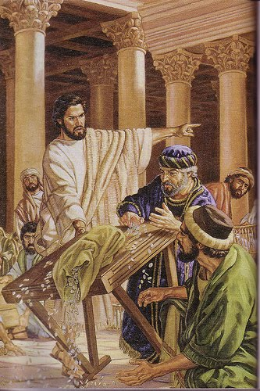
CONVERSÃO, A RESPOSTA AO AMOR PRIMEIRO!

Slide 158
Profissão de Fé (Símbolo apostólico)

Slide 159
Creio em Deus Pai todo-poderoso, criador do céu e da terra.

Slide 160
E em Jesus Cristo, seu único Filho, nosso Senhor,

Slide 161
que foi concebido pelo poder do Espírito Santo; nasceu da Virgem Maria;

Slide 162
padeceu sob Pôncio Pilatos, foi crucificado, morto e sepultado.

Slide 163
Desceu à mansão dos mortos, ressuscitou ao terceiro dia,

Slide 164
subiu aos céus; está sentado à direita de Deus Pai todo-poderoso,

Slide 165
donde há de vir a julgar os vivos e os mortos.

Slide 166
Creio no Espírito Santo;

Slide 167
na Santa Igreja Católica; na comunhão dos santos;

Slide 168
na remissão dos pecados;

Slide 169
na ressurreição da carne;

Slide 170
na vida eterna. Amém.

Slide 172
Oração da Comunidade

Slide 173
ORAÇÃO DA CF 2012

Slide 174
Senhor Deus de amor, Pai de bondade, nós vos louvamos e agradecemos

Slide 175
pelo dom da vida, pelo amor com que cuidais de toda criação.

Slide 176
Vosso Filho Jesus Cristo, em sua misericórdia, assumiu a cruz

Slide 177
dos enfermos e de todos os sofredores, sobre eles

Slide 178
derramou a esperança de vida em plenitude.

Slide 179
Enviai-nos, Senhor, o vosso Espírito. Guiai a vossa Igreja, para que ela,

Slide 180
pela conversão se faça sempre mais, solidária às dores e enfermidades

Slide 181
do povo, e que a saúde se difunda sobre a terra. Amém.

Slide 183
Apresentação das Oferendas

Slide 185
Orai, irmãos e irmãs

Slide 186
para que o nosso sacrifício

Slide 187
seja aceito por Deus Pai todo-poderoso.

Slide 188
Receba o Senhor por tuas mãos este sacrifício,

Slide 189
para glória do seu nome,

Slide 190
para nosso bem e de toda a santa Igreja.

Slide 192
Oração sobre as Oferendas

Slide 193
Ó Deus de bondade,

Slide 194
concedei-nos por este sacrifício

Slide 195
que, pedindo perdão de nossos pecados,

Slide 196
saibamos perdoar a nossos semelhantes.

Slide 197
Por Cristo, nosso Senhor.

Slide 198
Amém.

Slide 200
Prefácio da Quaresma II: Quaresma, tempo de conversão

Slide 201
O Senhor esteja convosco.

Slide 202
Ele está no meio de nós.

Slide 203
Corações ao alto.

Slide 204
O nosso coração está em Deus.

Slide 205
Demos graças ao Senhor, nosso Deus.

Slide 206
É nosso dever e nossa salvação.

Slide 207
Na verdade, é justo e necessário,

Slide 208
é nosso dever e salvação

Slide 209
dar-vos graças, sempre e em todo o lugar,

Slide 210
Senhor, Pai santo,

Slide 211
Deus eterno e todo-poderoso,

Slide 212
por Cristo, Senhor nosso.

Slide 213
Para renovar, na santidade,

Slide 214
o coração dos vossos filhos e filhas,

Slide 215
instituístes este tempo de graça e salvação.

Slide 216
Libertando-nos do egoísmo

Slide 217
e das outras paixões desordenadas,

Slide 218
superamos o apego às coisas da terra.

Slide 219
E, enquanto esperamos a plenitude eterna,

Slide 220
proclamamos a vossa glória,

Slide 221
cantando (dizendo) a uma só voz:

Slide 222
Santo, Santo, Santo,

Slide 223
Senhor, Deus do universo!

Slide 224
O céu e a terra proclamam a vossa glória.

Slide 225
Hosana nas alturas!

Slide 226
Bendito o que vem

Slide 227
em nome do Senhor!

Slide 228
Hosana nas alturas!

Slide 230
Na verdade, vós sois santo, ó Deus do universo,

Slide 231
e tudo o que criastes proclama o vosso louvor,

Slide 232
porque, por Jesus Cristo,

Slide 233
vosso Filho e Senhor nosso,

Slide 234
e pela força do Espírito Santo,

Slide 235
dais vida e santidade a todas as coisas

Slide 236
e não cessais de reunir o vosso povo,

Slide 237
para que vos ofereça em toda parte,

Slide 238
do nascer ao pôr-do-sol,

Slide 239
um sacrifício perfeito.

Slide 240
Santificai e reuni o vosso povo!

Slide 241
Por isso, nós vos suplicamos:

Slide 242
santificai pelo Espírito Santo

Slide 243
as oferendas que vos apresentamos

Slide 244
para serem consagradas,

Slide 245
a fim de que se tornem

Slide 246
o Corpo e † o Sangue de Jesus Cristo,

Slide 247
vosso Filho e Senhor nosso,

Slide 248
que nos mandou celebrar este mistério.

Slide 249
Santificai nossa oferenda, ó Senhor!

Slide 250
Na noite em que ia ser entregue,

Slide 251
ele tomou o pão,

Slide 252
deu graças, e o partiu

Slide 253
e deu a seus discípulos, dizendo:

Slide 254
TOMAI, TODOS, E COMEI:

Slide 255
ISTO É O MEU CORPO,

Slide 256
QUE SERÁ ENTREGUE POR VÓS.

Slide 258
Do mesmo modo,

Slide 259
ao fim da ceia, ele tomou o cálice em suas mãos,

Slide 260
deu graças novamente,

Slide 261
e o deu a seus discípulos, dizendo:

Slide 262
TOMAI, TODOS, E BEBEI:

Slide 263
ESTE É O CÁLICE DO MEU SANGUE,

Slide 264
O SANGUE DA NOVA E ETERNA ALIANÇA,

Slide 265
QUE SERÁ DERRAMADO POR VÓS E POR TODOS

Slide 266
PARA REMISSÃO DOS PECADOS.

Slide 267
FAZEI ISTO EM MEMÓRIA DE MIM.

Slide 269
Eis o mistério da fé!

Slide 270
Todas as vezes que comemos deste pão

Slide 271
e bebemos deste cálice,

Slide 272
anunciamos, Senhor, a vossa morte,

Slide 273
enquanto esperamos a vossa vinda!

Slide 274
Celebrando agora, ó Pai,

Slide 275
a memória do vosso Filho,

Slide 276
da sua paixão que nos salva,

Slide 277
da sua gloriosa ressurreição

Slide 278
e da sua ascensão ao céu,

Slide 279
e enquanto esperamos a sua nova vinda,

Slide 280
nós vos oferecemos em ação de graças

Slide 281
este sacrifício de vida e santidade.

Slide 282
Recebei, ó Senhor, a nossa oferta!

Slide 283
Olhai com bondade a oferenda da vossa Igreja,

Slide 284
reconhecei o sacrifício

Slide 285
que nos reconcilia convosco

Slide 286
e concedei que, alimentando-nos

Slide 287
com o Corpo e o Sangue do vosso Filho,

Slide 288
sejamos repletos do Espírito Santo

Slide 289
e nos tornemos em Cristo

Slide 290
um só corpo e um só espírito.

Slide 291
Fazei de nós um só corpo e um só espírito!

Slide 292
Que ele faça de nós uma oferenda perfeita

Slide 293
para alcançarmos a vida eterna

Slide 294
com os vossos santos:

Slide 295
a Virgem Maria, Mãe de Deus,

Slide 296
os vossos Apóstolos e Mártires, N. (o santo do dia ou o padroeiro)

Slide 297
e todos os santos,

Slide 298
que não cessam de interceder por nós

Slide 299
na vossa presença.

Slide 300
Fazei de nós uma perfeita oferenda!

Slide 301
E agora, nós vos suplicamos, ó Pai,

Slide 302
que este sacrifício da nossa reconciliação

Slide 303
estenda a paz e a salvação ao mundo inteiro.

Slide 304
Confirmai na fé e na caridade a vossa Igreja,

Slide 305
enquanto caminha neste mundo:

Slide 306
o vosso servo o papa N.,

Slide 307
o nosso bispo N.,

Slide 308
com os bispos do mundo inteiro,

Slide 309
o clero e todo o povo que conquistastes.

Slide 310
Lembrai-vos, ó Pai, da vossa Igreja!

Slide 311
Atendei às preces da vossa família,

Slide 312
que está aqui, na vossa presença.

Slide 313
Reuni em vós, Pai de misericórdia,

Slide 314
todos os vossos filhos e filhas

Slide 315
dispersos pelo mundo inteiro.

Slide 316
Lembrai-vos, ó Pai, dos vossos filhos!

Slide 317
Acolhei com bondade no vosso reino

Slide 318
os nossos irmãos e irmãs que partiram desta vida

Slide 319
e todos os que morreram na vossa amizade.

Slide 320
Unidos a eles, esperamos também nós

Slide 321
saciar-nos eternamente da vossa glória,

Slide 322
por Cristo, Senhor nosso.

Slide 323
A todos saciai com vossa glória!

Slide 324
Por ele dais ao mundo

Slide 325
todo bem e toda graça.

Slide 326
Por Cristo, com Cristo, em Cristo,

Slide 327
a vós, Deus Pai todo-poderoso,

Slide 328
na unidade do Espírito Santo,

Slide 329
toda a honra e toda a glória,

Slide 330
agora e para sempre.
Amém.

Slide 332
Rito da Comunhão

Slide 333
Rezemos, com amor e confiança,

Slide 334
a oração que o Senhor Jesus nos ensinou:

Slide 335
Pai nosso que estais nos céus,

Slide 336
santificado seja o vosso nome;

Slide 337
venha a nós o vosso reino,

Slide 338
seja feita a vossa vontade,

Slide 339
assim na terra como no céu;

Slide 340
o pão nosso de cada dia nos dai hoje;

Slide 341
perdoai-nos as nossas ofensas,

Slide 342
assim como nós perdoamos

Slide 343
a quem nos tem ofendido;

Slide 344
e não nos deixeis cair em tentação,

Slide 345
mas livrai-nos do mal.

Slide 346
Livrai-nos de todos os males, ó Pai,

Slide 347
e dai-nos hoje a vossa paz.

Slide 348
Ajudados pela vossa misericórdia,

Slide 349
sejamos sempre livres do pecado

Slide 350
e protegidos de todos os perigos,

Slide 351
enquanto, vivendo a esperança,

Slide 352
aguardamos a vinda do Cristo Salvador.

Slide 353
Vosso é o reino, o poder e a glória para sempre!

Slide 354
Senhor Jesus Cristo,

Slide 355
dissestes aos vossos Apóstolos:

Slide 356
Eu vos deixo a paz, eu vos dou a minha paz.

Slide 357
Não olheis os nossos pecados,

Slide 358
mas a fé que anima vossa Igreja;

Slide 359
dai-lhe, segundo o vosso desejo,

Slide 360
a paz e a unidade.

Slide 361
Vós, que sois Deus, com o Pai e o Espírito Santo.

Slide 362
Amém.

Slide 363
A paz do Senhor esteja sempre convosco.

Slide 364
O amor de Cristo nos uniu.

Slide 365
Como filhos e filhas do Deus da paz,

Slide 366
saudai-vos com um gesto de comunhão fraterna.

Slide 368
Cordeiro de Deus,

Slide 369
que tirais o pecado do mundo,

Slide 370
tende piedade de nós.

Slide 371
Cordeiro de Deus,

Slide 372
que tirais o pecado do mundo,

Slide 373
tende piedade de nós.

Slide 374
Cordeiro de Deus,

Slide 375
que tirais o pecado do mundo, dai-nos a paz.

Slide 376
Felizes os convidados para a Ceia do Senhor.

Slide 377
Eis o Cordeiro de Deus,

Slide 378
que tira o pecado do mundo.

Slide 379
Senhor, eu não sou digno(a)

Slide 380
de que entreis em minha morada,

Slide 381
mas dizei uma palavra e serei salvo(a).

Slide 383
Canto da comunhão

Slide 385
Oração depois da Comunhão

Slide 386
Ó Deus, tendo recebido o penhor do vosso mistério celeste,

Slide 387
e já saciados na terra com o pão do céu,

Slide 388
nós vos pedimos a graça de manifestar em nossa vida

Slide 389
o que o sacramento realizou em nós.

Slide 390
Por Cristo, nosso Senhor.

Slide 391
Amém.

Slide 393
Bênção e Despedida

Slide 394
O Senhor esteja convosco.

Slide 395
Ele está no meio nós.

Slide 396
Deus, Pai de misericórdia,

Slide 397
conceda a todos vós,

Slide 398
como concedeu ao filho pródigo,

Slide 399
a alegria do retorno à casa.

Slide 400
Amém.

Slide 401
O Senhor Jesus Cristo,

Slide 402
modelo de oração e de vida,

Slide 403
vos guie nesta caminhada quaresmal

Slide 404
a uma verdadeira conversão.

Slide 405
Amém.

Slide 406
O Espírito de sabedoria e fortaleza

Slide 407
vos sustente na luta contra o mal,

Slide 408
para poderdes com Cristo

Slide 409
celebrar a vitória da Páscoa.

Slide 410
Amém.

Slide 411
Abençoe-vos Deus todo-poderoso,

Slide 412
Pai e Filho † e Espírito Santo.

Slide 413
Amém.

Slide 414
Ide em paz, e o Senhor vos acompanhe.

Slide 415
Graças a Deus!

Slide 417
Canto Final

